Slide 1
오랜 세월 사랑받아온 고전 카드게임
원카드

Slide 2
목차
구성물
게임 목표
게임 방법
01
게임 소개
02
₀₃ 게임 준비
04
₀₅ 게임 진행
06
₀₇ 게임 종료
08
요약

Slide 3
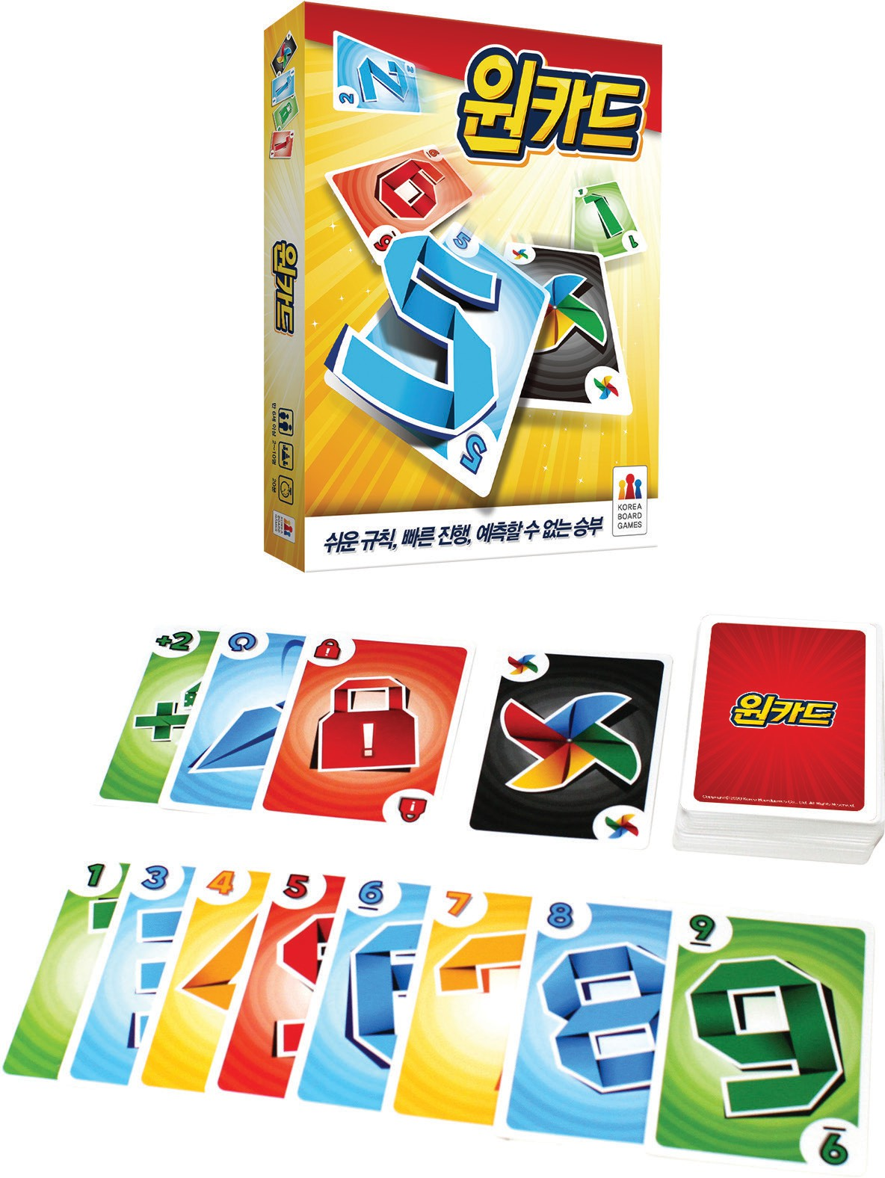
게임 소개
원카드?

Slide 4
게임 소개
2~10명ㅣ만 6세 이상 ㅣ20분
<원카드>는 오랜 세월 사랑받아온 고전 카드게임입니다.
손에 든 카드를 모두 버리면 게임에서 승리합니다.
마지막에 버려진 카드와 같은 색깔, 같은 숫자 카드를
버릴 수 있습니다.
특수카드를 사용하면 게임을 유리하게 이끌 수도 있습니다.
손에 카드가 한 장만 남았다면 “원카드!”를 외치는 것도
잊지 마세요.

Slide 5
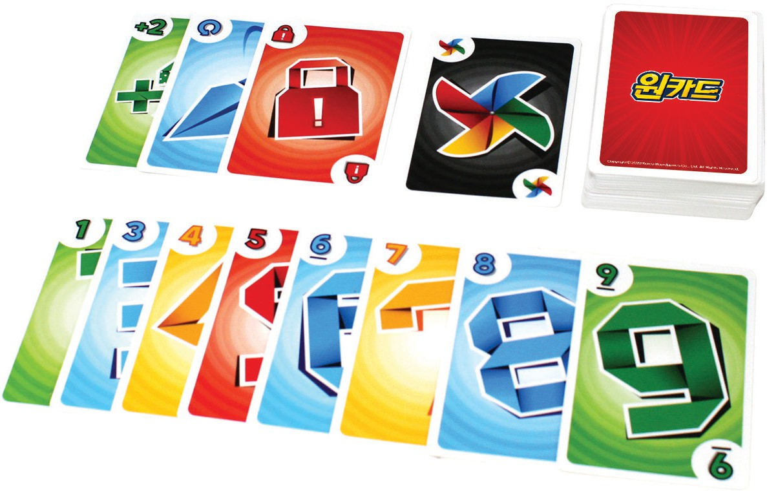
구성물
카드 100장
숫자 카드 72장
색깔별로 18장(1~9까지 2장씩)
특수 카드 28장
공격 (+2) 8장(색깔별로 2장씩)
점프 (자물쇠) 8장 (색깔별로 2장씩)
유턴 (종이비행기) 8장 (색깔별로 2장씩) 무지개 (바람개비) 4장
규칙서 1부

Slide 6
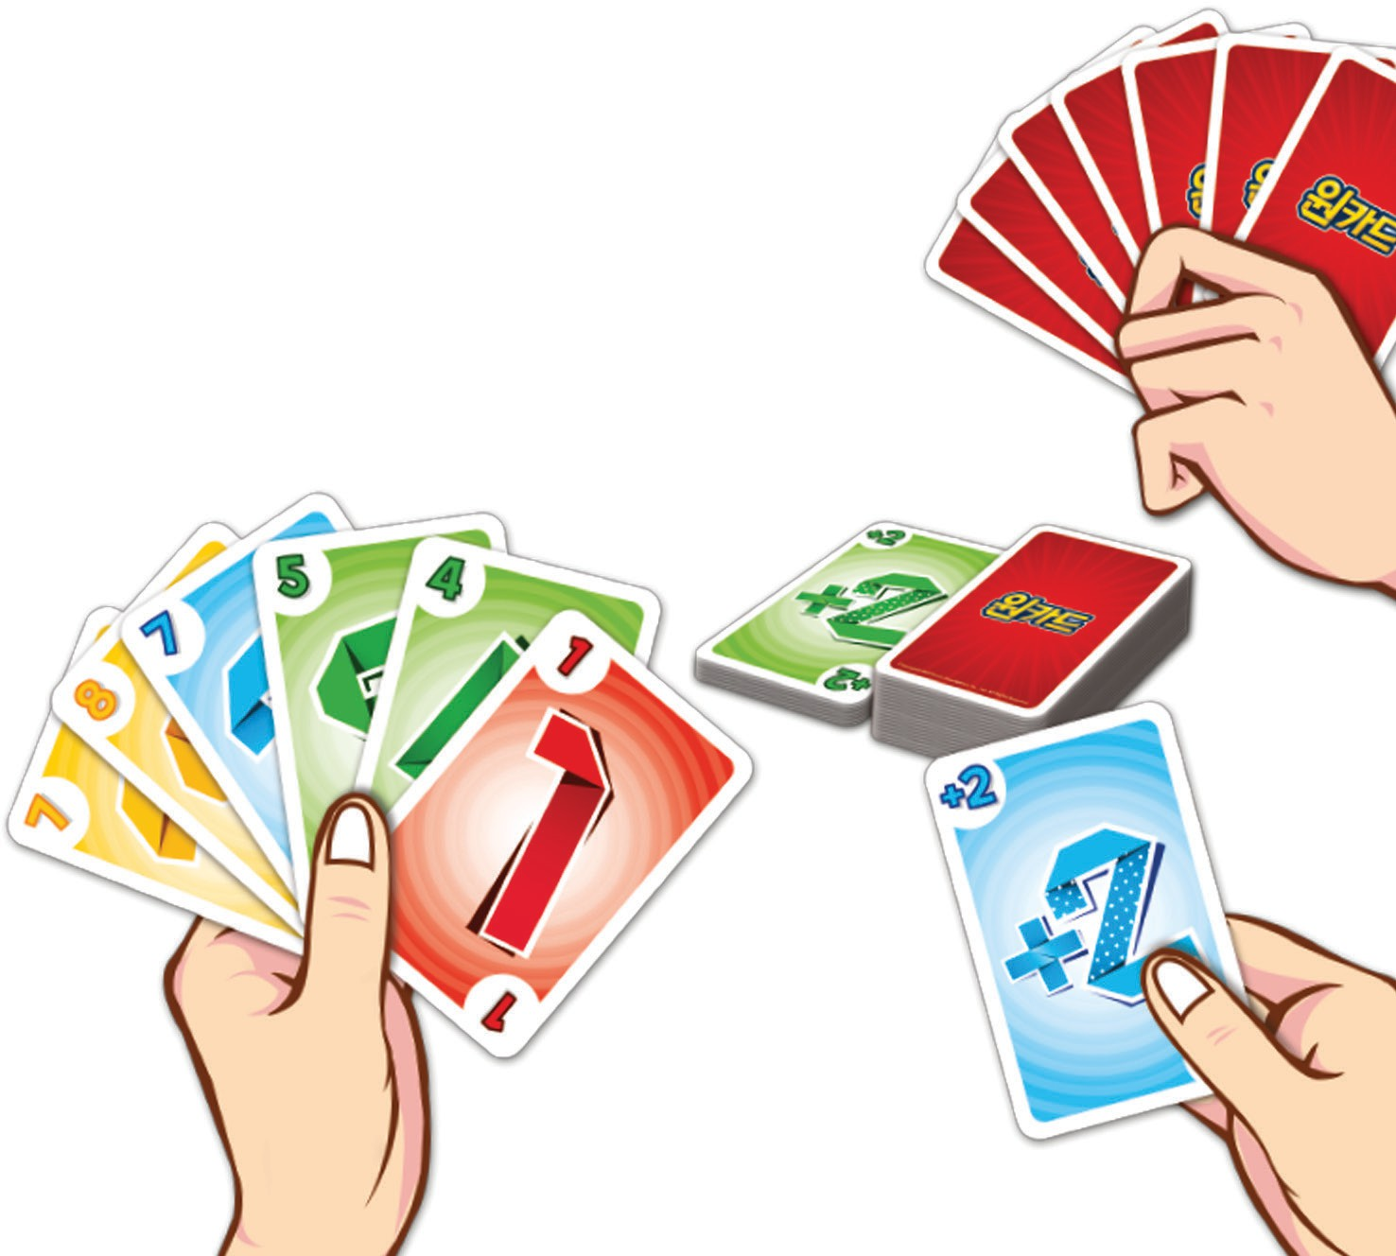
게임 준비
준비! 시작!

Slide 7
게임 준비
한 사람이 모든 카드를 잘 섞은 다음 각자에게 7장씩
나누어줍니다. 남은 카드는 더미를 만들어 가운데에 둡니다.
남은 카드 더미 맨 위 1장을 더미 옆에 펼쳐 놓습니다. 이 카드가 버린 카드 더미의 시작 카드입니다.
이때 펼친 카드가 특수카드라면 더미 맨 밑에 넣고
다시 1장 을 펼칩니다.

Slide 8
게임 준비
3. 카드를 섞은 사람의 왼쪽에 앉은 사람부터
시계 방향으로 차례를 진행합니다.

Slide 9
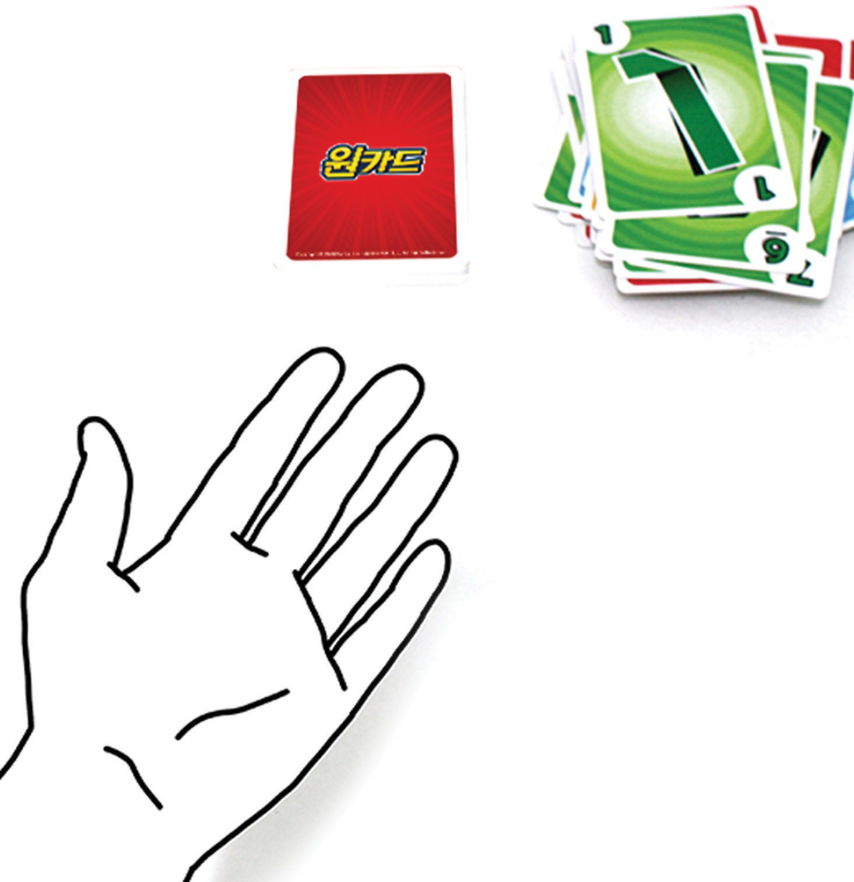
게임 목표
카드를 모두 내려요

Slide 10
게임 목표
누군가가 손에 든 카드를 모두 내려놓으면
게임이 끝나고, 그 사람이 승리해요.

Slide 11
게임 진행
카드 버리기
카드 가져오기
원카드 외치기

Slide 12
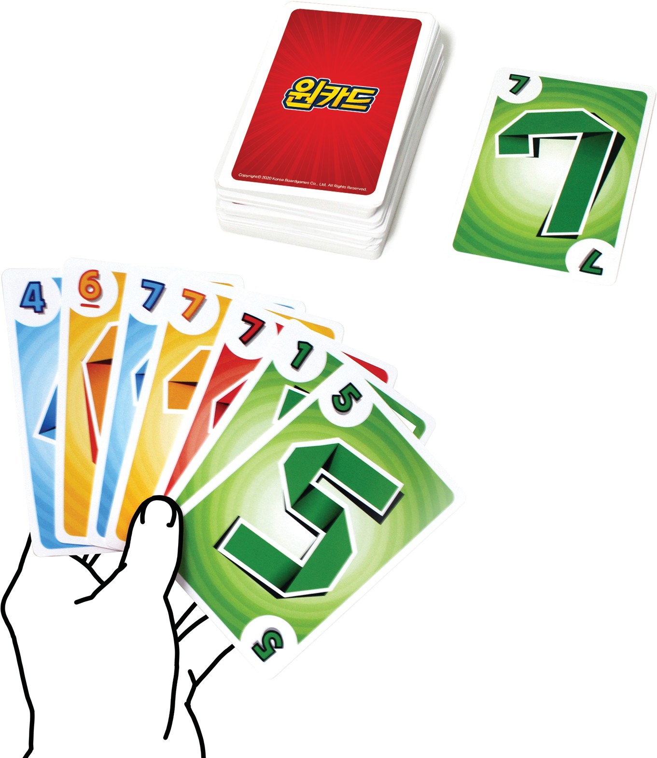
게임 방법
카드를 내세요

Slide 13
게임 방법
카드 버리기
버린 카드 더미 맨 위 카드와 색깔이나 숫자 또는
기능이 같은 카드가 있다면, 그 카드 1장을 버릴 수 있습니다.
카드 버리기
버릴 수 있는 카드가 없거나 버리고 싶지 않다면,
카드 더미에서 카드 1장을 가져오고 차레를 마칩니다.

Slide 14
게임 방법
3. 원카드 외치기
자기 차례에 카드를 버리고 손에 카드가
1장만 남게 되었다면, "원카드"라고 외쳐야 합니다.
그러지 않은 것을 누군가에게 들키면 벌칙으로
카드 2장을 가져갑니다.

Slide 15
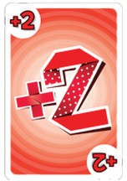
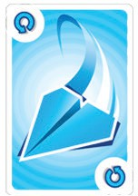
1. 특수 카드
게임 방법
특수카드를 버렸다면 그 카드의 기능이 발휘됩니다.
+2 공격(숫자 +2)
다음 플레이어는 +2 카드를 내지 못하면
카드 더미에서 2장의 카드를 가져간 다음에
차례를 마쳐요.
유턴(종이비행기)
진행 방향을 반대로 바꿔요.

Slide 16
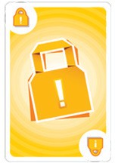
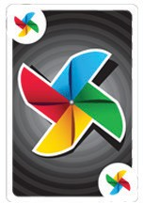
1. 특수 카드
게임 방법
점프(자물쇠)
다음 플레이어를 건너뛰고, 그다음 차례의
플레이어부터 차례를 시작해요.
무지개(바람개비)
이 카드는 아무 카드 위에나 내려놓을 수 있어요.
이 카드를 내려놓은 플레이어는 앞으로 내려놓을
카드의 색깔을 정할 수 있어요.

Slide 17
게임 종료
승리?

Slide 18
게임 종료
누군가가 손에 든 카드를 모두 내려놓으면
게임이 끝나고, 그 사람이 승리해요.

Slide 19
게임 요약
게임 준비
모든 카드를 잘 섞어 7장씩 나눠갖고,
남은 카드는 뒷면이 보이도록 가운데에 쌓아둔 다음,
더미에서 카드 1장을 펼칩니다.

Slide 20
게임 요약
게임 진행
자기 차례가 되면 펼쳐진 카드와 색깔, 숫자, 능력(특수카드) 중 하나 이상이 같은 카드를 내려놓을 수 있습니다.
놓을 수 없다면 카드 더미에서 카드 1장을 가져오고
차례를 마칩니다. 손에 든 카드가 1장만 남았다면,
“원카드!”라고 외쳐야 합니다.

Slide 21
게임 요약
게임 종료
누군가 손에 든 카드를 모두 내려놓으면
게임이 끝나고 그 사람이 승리합니다.

Slide 22
감사합니다

